Slide 1

Design Pattern Singleton

Slide 2
Intérêt
Être sûr qu’une classe n’a qu’une seule instance d’elle-même qui existe
Notes:
design pattern créationnel, il permet d’être sûr que classe n’a qu’une seule instance d’elle-même. C’est utile pour créer un logger ou gérer des connections à une base de données.
Cependant cela rajoute de la complexité et rend les tests un peu plus difficiles, il faut aussi gérer la création et destruction du singleton
Accessoirement, ça viole les principes SOLID puisque le singleton a deux responsabilités, gérer sa création et exécuter une tâche.

Slide 3
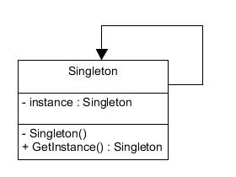
Diagramme UML
Notes:
On peut voir que le constructeur est privé, on ne peut donc pas créer une instance sur commande. Il faudra passer par son Getter, qui lui va s’en occuper.

Slide 4

Exemple: la machine à voter
Notes:
On va prendre un exemple simple, la machine à voter. Son but est d’envoyer un message à chaque vote et de les compter.

Slide 5
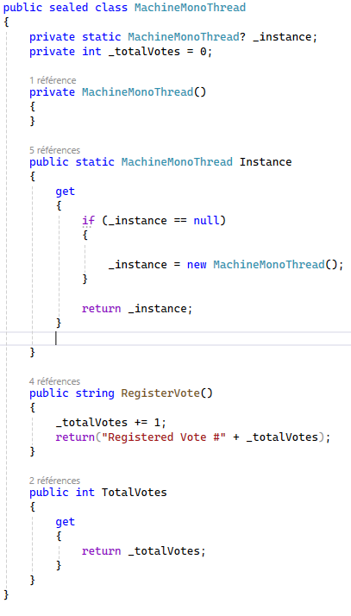
Singleton avec un seul thread
Notes:
On peut voir ici que l’instance est en attribut de la classe, le constructeur est bien privé.
Quand on appelle l’instance, si elle n’existe pas, cela en crée une nouvelle et la retourne, sinon on prend celle qui existe déjà.

Slide 6
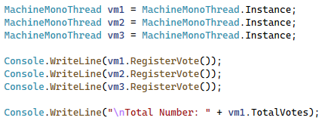
En pratique: version synchrone
Notes:
On va tester le tout en appelant trois fois l’instance de la machine et en ajoutant un vote à chaque fois. Si chaque numéro de vote est différent, on aura bien créé une seule machine, sinon certains votes ne compteront pas.

Slide 7

Résultat
On a bien nos trois votes décomptés!

Slide 8
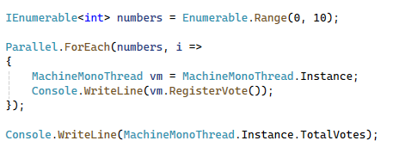
Et si on envoie plusieurs requêtes en même temps?

Slide 9
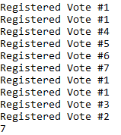
Echec!
Certains votes ne sont pas comptés!
Notes:
Le temps que l’instance soit effectivement créée, le programme a pu accéder 4 fois à une version de la classe où l’instance est nulle, 3 votes ont donc été perdus.
Il va donc falloir empêcher le programme d’accéder à notre instance tant qu’elle n’a pas été actualisée

Slide 10
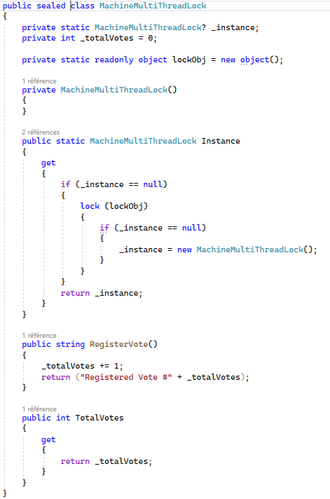
Version Thread Safe du Singleton Avec un lock
Notes:
Cette fois on va verrouiller l’objet en cas de doute, c’est-à-dire si on voit une instance nulle (ça économise des ressources). Les requêtes qui arrivent en parallèle devront donc attendre que la ressource soit libre.

Slide 11
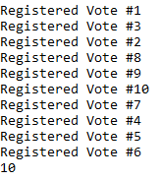
Résultat
Le compte est bon!
Notes:
Cette fois tout fonctionne. Mais cette approche n’est pas standard. Il existe une autre façon de voir les choses.

Slide 12
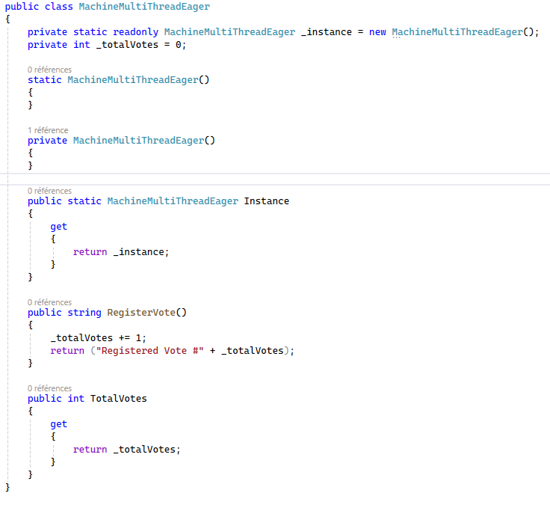
Eager Loading

Slide 13
Avantages
Simple à mettre en place
Utile dans des cas où la performance pendant l’exécution est critique
Notes:
Mais ajoute du temps de chargement

Slide 14
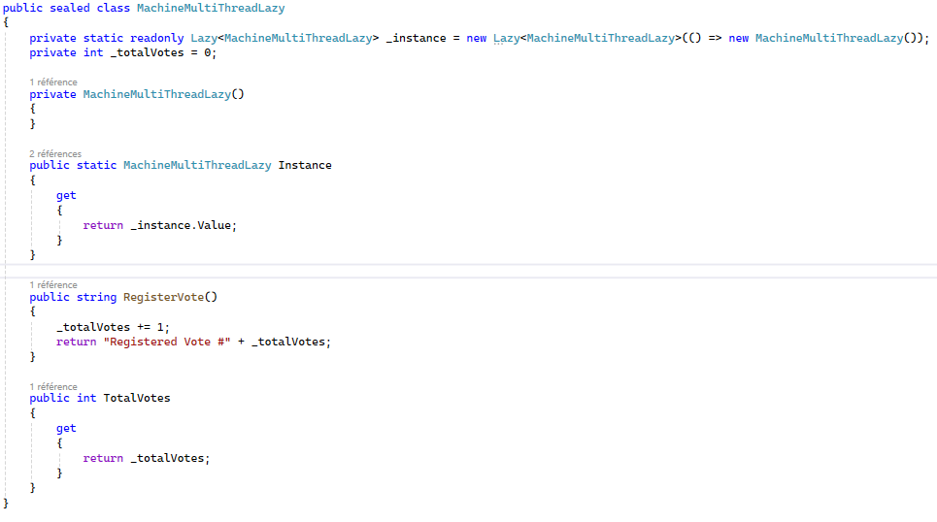
Lazy Loading

Slide 15
Avantages
Très pratique si on n’est pas sûr de devoir initialiser le singleton
Diminue le temps chargement au lancement de l’application
Notes:
Mais ajoute du temps de chargement au démarrage de l’instance

Slide 16

Conclusion

